Slide 1
Auto-Scaling in NFV Using Tacker
2019/12/06
陳靖
joesph60261@gmail.com
Conference Paper · January 2017
Impact factor:None

Slide 2
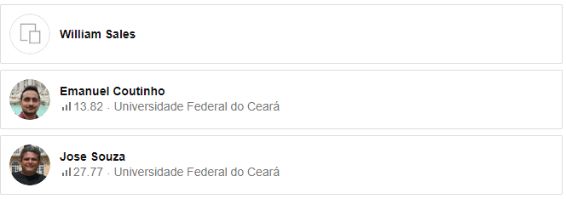
Author

Slide 3
Introduction
現今,網路由各式各樣的硬體搭配服務(防火牆,負載平衡,網頁代理,網頁服務)組成。因為每個服務皆有獨特的功能性,故難以實現這些應用。而這些應用又稱為middleboxes。
網路功能(Network function: NF)與底層硬體擁有高偶合的特性,確保有較高的性能與穩定性。不過造成在網路中簡單移動middlebox的位置變得非常困難。
為了解決困難,NFV(Network Function Virtualization)被提出,可以更簡單得提供服務。NFV降低在底層硬體中的network functions的耦合度。除此之外,VNF(Virtual Network Fuction)可透過VM(Virtual Machine)佈署在硬體上。

Slide 4
Introduction
Scaling是其中一項NFV所帶來的好處,可動態地在運行時根據需求,擴充或縮減在VNF上的資源。
Scaling-out是擴充VNF以提升處理負載的能力, Scaling-in釋放未使用的資源。
在這篇論文中,Auto-scaling是自動擴充/縮減VNF,可以低廉成本提供較佳的資源使用率。可以快速創立新服務資源以分擔負載;同樣的也可以在閒置時釋放服務資源。
因為應用在通用server,故成本比建置middlebox還低。
因為不用設計與製造新的特殊硬體,故可減少新網路服務的上市時程。

Slide 5
Introduction
也因為所有服務都是一樣的操作流程,不需要雇用部各種專業人員去管理各種middlebox,故可以減少營運成本。
在所有的NFV-MANO(Management and Orchestration)的實作方案中,Tacker是其中一個符合規格且能提供最多功能的。
本篇論文以Tacker實作auto-scaling。

Slide 6
NFV and Auto-Scaling
NFV-MANO框架可以管理、整合VNF,以提供網路服務給使用者。
NFV-MANO可分成三個部分:
NFV Orchestrator(NFVO)
VNF Manager(VNFM)
Virtualized Infrastructure Manager(VIM)

Slide 7
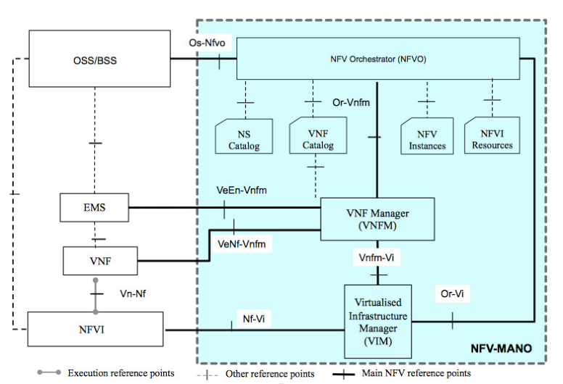
NFV MANO 架構圖

Slide 8
NFVO
NFVO有兩個功能:
Network Service Orchestration
Resources Orchestration

Slide 9
Network Service Orchestration
為了讓網路服務可執行複雜的功能,需要協調一群VNF instances。
管理Network instances的使用時間
實體化與管理VNFM
維護有關Network Service instances與VNF之間的相關資訊。
配置VNF之間的連接
動態的管理配置變動,像是調整Network Service的容量。

Slide 10
Resources Orchestration
透過多個VIMs整合NFVI(NFV Infrastructure)的資源。

Slide 11
VNFM(VNF Manager)
負責管理VNF的使用週期
實體化,更新,查詢,調整容量和終止VNF
自動或手動復原VNF instances,收集VNF參數或錯誤資訊。
每個VNFM管理一個以上VNF。
VNF Descriptor (VNFD):佈署和運行VNF的需求表示成一個template,存在VNF的catalog
NFV-MANO架構中,VNFD建立VNF instances和管理使用週期
分配給VNF的NFVI資源,其需求存在VNFD,需額外考慮可能與VNFD重複的特殊需求,限制,和機制

Slide 12
VNFM
VNFM使用Virtualization Deployment Unit (VDU),描述VNF子集或是整個VNF的佈署與運作,這樣一來可以定義佈署VNF所需的硬體或軟體需求。

Slide 13
VIM
VIM負責控制和管理計算,儲存和網路資源
通常放在single infrastructure domain
VIM扮演各種監督者和屬於NFVI的網路控制者,實現NFV-MANO架構的其他功能塊公開的功能

Slide 14
VIM特點
整合,最佳化,配置,更新,釋放和還原NFVI資源。
管理虛擬資源與實體計算儲存網路資源之間的關係
透過儲存庫管理有關NFVI的硬體（計算，儲存和網絡）和軟體（管理程序）資源的功能和特性的資訊
管理虛擬資源的能力和轉傳與NFVI資源容量和使用情況報告有關的資訊
根據NFV-MANO架構的其他功能塊（例如NFVO）的要求,管理軟體映像(新增，刪除，更新，查詢，複製)
收集並提供有關NFVI資源(包括硬體,例如計算,儲存和網路),軟件(管理程序)或虛擬化資源(VM)的性能和故障的資訊，並提供NFVI性能問題的原因分析
支援管理NFV 路由(建立,查詢,更新,刪除)

Slide 15
Auto-Scaling
Scaling可以分成scaling up/down和scaling out/in兩類。
Scaling up/down:也稱作Vertical Scaling,可新增或移除現有的計算節點資源(記憶體,CPU,儲存空間)
Scaling out/in:也稱作Horizontal Scaling,可以新增或移除instances,像是VM。透過scale out/in可以快速的實例化新VNF,提供一種快速建立和交付新服務的方式。
這篇論文著重探討scale out/in的優點與特點。
Auto-scaling是個雲端計算服務的特點,可以根據現有使用狀況,自動地新增或刪除計算資源
在高負載下,Auto-scaling會自動地增加VNF instances的數量以維持效能。

Slide 16
Auto-Scaling
“彈性”這個概念應用在雲端計算中。根據NIST所定義,在某些自主情況中資源可以彈性得提供或釋放,根據需求相對應的快速擴展或縮減。
由於不同應用和不同工作負載的動態特性,”未來更需要”彈性”。

Slide 17
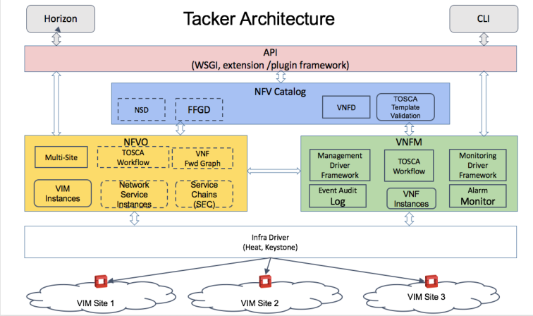
Tacker架構圖

Slide 18
Tacker 架構
Tacker是Openstack 專案中,提供NFV Management and Orchestration,佈署與運作VNF和NS在NFV平台
根據架構圖,Tacker提供特殊的API,管理VNF使用週期,擁有監控,auto-scaling,自我修復VNF的能力。
NFV 目錄(NFV Catalog)儲存VNF Descriptor (VNFD), Network Service Descriptor (NSD), Forwarding Graph Descriptor (VNFFGD)。
Tacker使用Openstack提供的服務作為VIM(Virtualized Infrastructure Manage),像是Nova, Neutron, Heat and Keystone

Slide 19
Tacker 架構
為了定義VNFD and NSD, Tacker使用Topology and Orchestration Specification for Cloud Applications (TOSCA),一個OASIS標準,是描述性語言,TOSCA包含所有配件,像是網絡或雲端環境的應用程序拓撲。TOSCA規格用來描述創建或修改網路服務的程序。
為了提供視覺化讓使用者更好理解和運用VNF,Tacker改動Horizon服務,讓使用者更容易得使用VNF介面,如下圖所示,可以看到VNF Management和NFV Orchestration

Slide 20
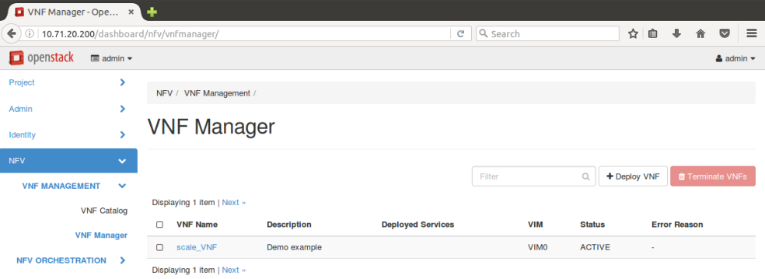
Openstack操作介面(儀錶板)

Slide 21
實驗環境
Scaling機制以scale out為主。
當所有可用的VM的CPU和記憶體使用率達到70%時,就會scale out數個VNF instances。
一開始instances數量為兩個,最多擴展為三個,最少縮減為一個。
Tacker Monitoring Framework透過Ceilometer服務連動,監控執行中的CPU和記憶體的負載。

Slide 22
實驗環境
Server: 6 cores ,8G ram
Server裝有Openstack和Tacker,執行VIM功能
工作站: 4 cores ,4G ram
工作站作為計算節點,裝有VNF(nova-compute)
為了簡化實驗環境,每個NVF instance只有一個VDU(最小佈署單位),instance運行Cirros OS,每個VDU只有1 CPU,1GB儲存空間,512MB ram。
Load Balancing service of the Neutron Openstack (LBaaS)作為VNF的壓力測試功能。

Slide 23
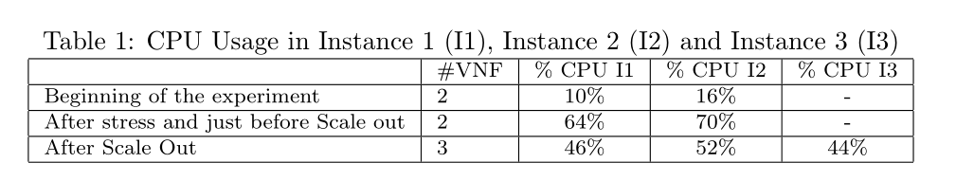
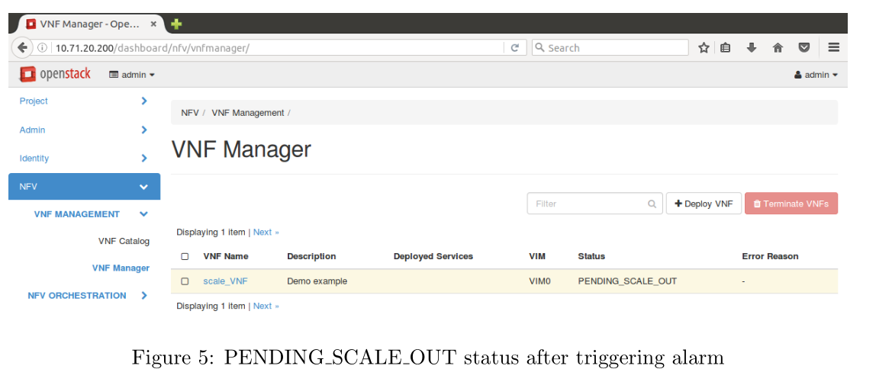
實驗結果

Slide 24
實驗結果
根據圖表1,Instance 1 的CPU使用率為10%,Instance 2 的CPU使用率為16%。
經過壓力測試後,Instance 2 的CPU使用率達到70%,觸發Tacker Monitoring Framework的alarm trigger,故建立新VNF
圖五顯示在PENDING SCALE OUT state下,NFV已經執行scaling out

Slide 25
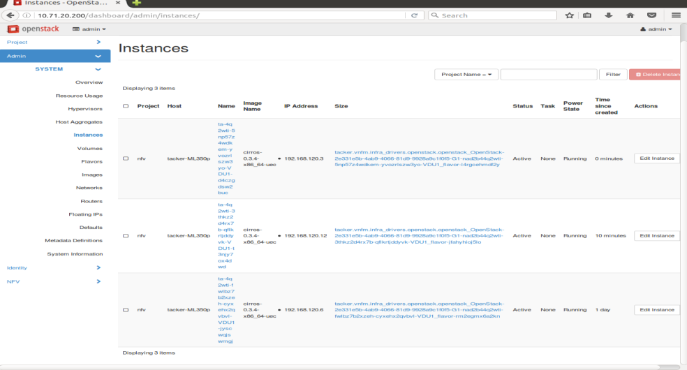
實驗結果
創立新VNF後,instance 1 和2的CPU使用率分散到三個Instances
Notes:
Figure 6 shows the newly
created instance, with IP address 192.168.120.3 and ”Time since created” equal to zero minutes.

Slide 26
總結
本篇論文以Tacker實踐auto-scaling中的scaling in/out。
透過以上方法,VNF執行http proxy functions的有較高的負載,Tacker會自動的建立新instances去分散負載。
未來會探討Ram的使用情況作為auto-scaling機制的考量點。
之後會設計更大型的實驗環境,也收集各種參數嘗試改良效能,讓機制在雲端計算環境中更有”彈性”

Slide 27
心得報告
本篇論文印證auto-scaling的scaling out/in是可以降低個別instaces的負載,不過本篇只有以cpu使用率最為考量指標,以後可以加入ram使用率作為考量點,改良現有的auto-scaling機制,也許能提升一些效能。

Slide 28
參考文獻
1.描述性語言https://zh.wikipedia.org/wiki/%E5%AE%A3%E5%91%8A%E5%BC%8F%E7%B7%A8%E7%A8%8B
2. Tacker
https://docs.openstack.org/tacker/latest/

